Slide 1
Química Orgânica (Biologia e EBB) Teórico-Prática
1 – Escreva a estrutura química dos seguintes compostos: a) 3,3,4-trimetilhexano; b) cis-1,2-dimetilciclopentano; c) 6-bromo-3-propilhexino; d) 2-metilpropanol; e) ácido (9Z)-octadecenóico (nome comum, ácido oleico, 18:1); f) acetato de etilo; g) N-butiletanamida; h) benzaldeído; i) bromobenzeno.
2 – Escreva os isómeros constitucionais de C₄H₈O e indique os grupos funcionais presentes em cada um deles.
3 – indique as fórmulas dos isómeros constitucionais de C₃H₆O e identifique o tipo de isomerismo que existe entre eles.
4 – Classifique os seguintes alcenos como (E) ou (Z). Justifique a sua atribuição. Explique o tipo de isomeria em causa.
a) b) c) d)
5 – Em cada uma das moléculas orgânicas assinale os centros estereogénicos. Diga quantos estereoisómeros tem cada uma delas.
1-bromo-2-metilbutan-2-ol; b) ácido butenodióico; c) 2-hidroxipropanóico; d) 2-cloro-2-metilpentano; e) 3-fluoropentano.
6 – Escreva a estrutura do 2,3-butanodiol. Identifique o grupo funcional que existe nesta molécula e diga se a molécula é quiral.
7 – Ordene os compostos por ordem crescente do ponto de ebulição:
a) ácido propanóico, pentanol, etóxietano (éter dietílico).

Slide 2
Química (Biologia e EBB) Teórico-Prática
8 – As proteínas são constituídas por aminoácidos (aa). Na figura abaixo encontram-se
representados quatro aminoácidos, L-alanina, L-císteina, L-metionina e L-asparagina:
Identifique os grupos funcionais existente em cada um deles.
Construa um peptídeo que inclua os 4 aa.
Indique o carbono quiral e a configuração absoluta (R ou S) dos aa.
9 – As feromonas são usualmente chamados de compostos da atração sexual, embora eles também tenham funções de sinalização mais complexas.
A estrutura seguinte representa uma feromona da abelha rainha:
a) Identifique duas funções orgânicas presentes na molécula.
b) Aponte o tipo de isomeria que ocorre na estrutura da feromona.
c) Escreva as fórmulas estruturais dos isómeros da feromona.
10 – Ordene os ácidos por ordem crescente da sua força. Justifique os diferentes valores de pKa para os ácidos: benzóico (p_{Ka} = 4,2); fórmico (p_{Ka} = 3,8); tricloracético (p_{Ka} = 0,6).

Slide 3
Química (Biologia e EBB) Teórico-Prática
11- A pH neutro, os aminoácidos existem como iões dipolares. Usando a glicina como exemplo, e sabendo que o pk_{a} do grupo carboxilo é 2,3 e o do grupo amónio é 9,6, preveja a forma predominante da molécula a pH= 1,7 e a pH= 12,0. Justifique as suas respostas.
12- Considere o aminoácido completamente protonado, valina:
onde os números indicam os valores de pk_{a}.
Qual dos dois grupos (⁺NH₃ ou COOH) é mais ácido?
Calcule a forma predominante da valina a pH 1,0, 7,0 e 12?
9,62
2,32

Slide 4
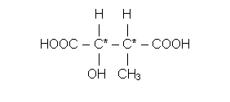
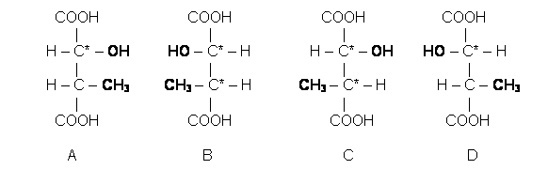
Ácido α-hidróxi-β-metil-succínico:
Nesta substância, temos dois carbonos assimétricos
e diferentes entre si.
Este composto apresenta quatro isómeros oticamente ativos e distintos entre si, que podem ser representados desta forma:
Observe que A e B; C e D são imagens especulares uma da outra, é como se houvesse um espelho na frente de A e de C ....

